Slide 1
평균과 분산

Slide 2
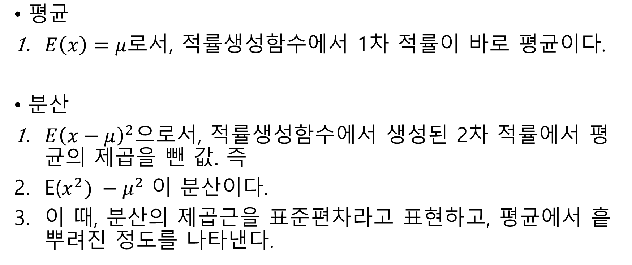
정의
$평균$
$E\left(x\right)=μ$로서, 적률생성함수에서 1차 적률이 바로 평균이다.
분산
$E{\left(x−μ\right)}^{2}으$로서, 적률생성함수에서 생성된 2차 적률에서 평균의 제곱을 뺀 값. 즉
E($x^{2}) −μ^{2}$ 이 분산이다.
이 때, 분산의 제곱근을 표준편차라고 표현하고, 평균에서 흩뿌려진 정도를 나타낸다.

